Slide 1





NIEVA EN
EL DESIERTO

Slide 2
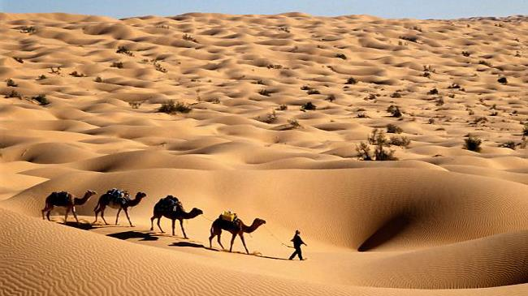

Slide 3

NIEVA EN EL SAHARA
Por primera vez en 37 años
nieva en el Sahara.

Slide 4
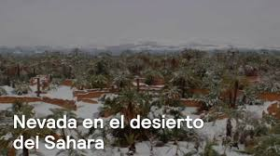

Slide 5

Ver para creer: una inusual nevada cae en el desierto del Sahara
La nieve cubrió parte de las eternas dunas del desierto del Sahara un fin de semana permitiendo a los argelinos disfrutar del fenómeno. El fotógrafo Hamouda Ben jerad de la ciudad de Ain Sefra retrató el momento.

Slide 6
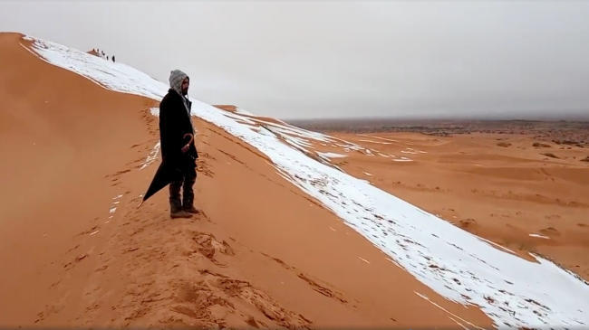

Slide 7

El Desierto del Sáhara ocupa el 40% de Túnez, es el desierto más grande del mundo, con 10 millones de kilómetros cuadrados que se extienden por otros países del magreb como son Marruecos, Argelia o Libia.
El Desierto está compuerto por los llamados Erg, que son las Dunas de arena que van moviéndose en función del viento y por los Hamada, que son concentraciones rocosas en el desierto.
El Sáhara, como desierto que es, tiene un clima desértico, si bien, aunque pueda parecer increíble, hay constancia de alguna nevada en la zona, como pudo ser la de 1979, concretamente el 18 de febrero del citado año.

Slide 8
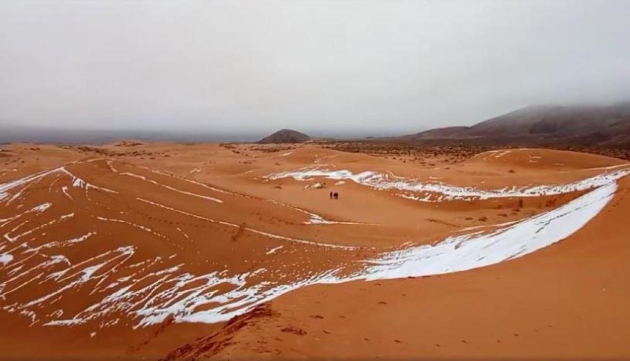

Slide 9
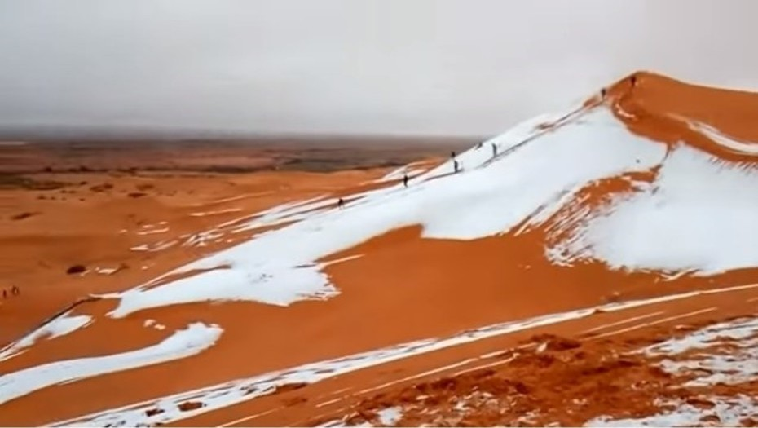

Slide 10
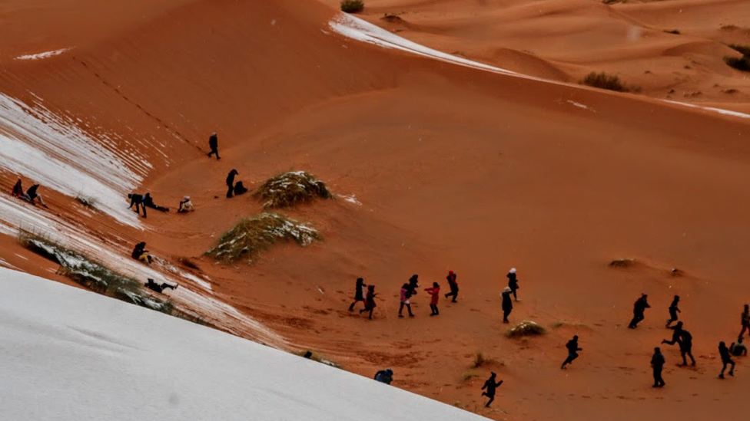

Slide 11
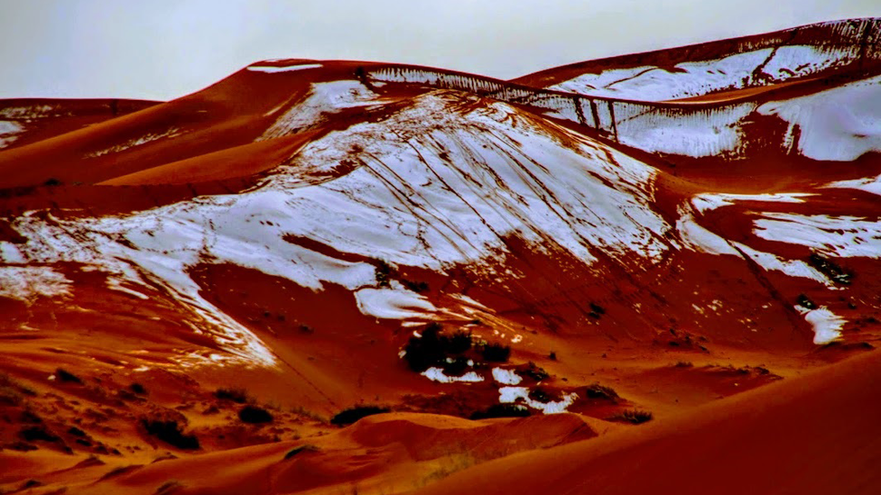

Slide 12
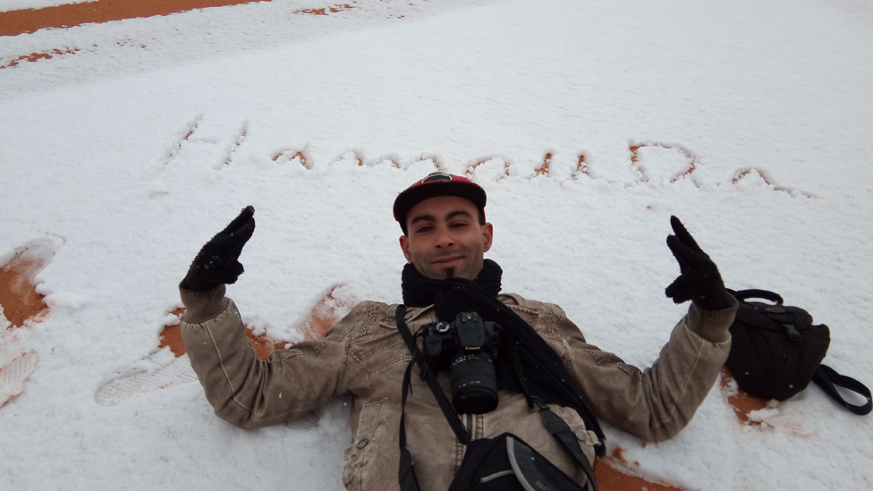

Slide 13
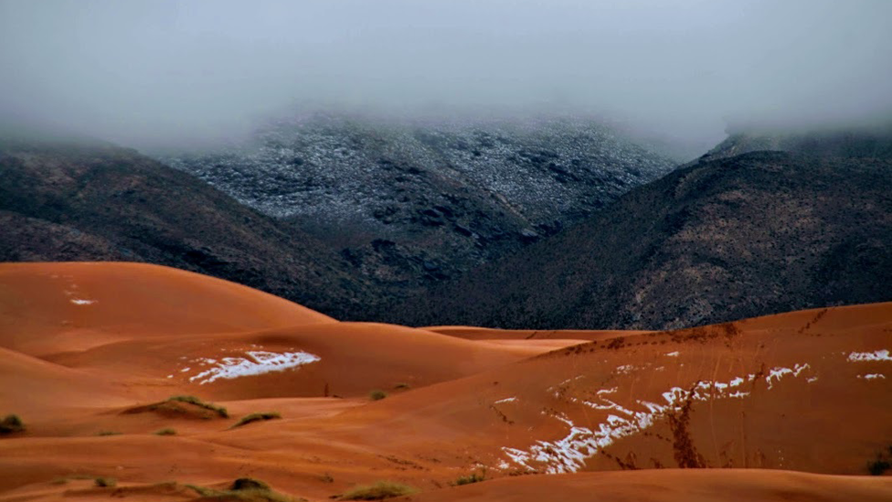

Slide 14
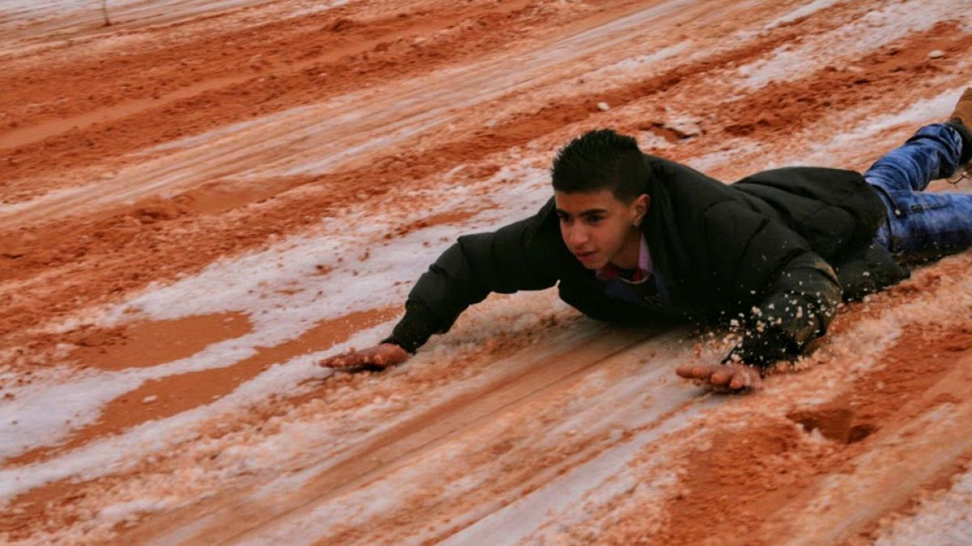

Slide 15
Climas desérticos tenemos de varios tipos, por ejemplo, el que se da en los Polos, por su escasa precipitación, es un clima extremadamente seco. Pero el que nos interesa es el tipo de clima tropical seco. Este lo encontramos en el Sahara, Arabia o Irán, entre otras partes del mundo. Si miramos un mapa del mundo, veremos como entre los paralelos 15 y 25, tanto en el hemisferio norte, como en el sur, se encuentran los principales desiertos el mundo. Este clima se caracteriza por ser un muy estable y seco. Las precipitaciones son escasas y en algunos lugares, como el desierto de Atacama, en Chile, pueden pasar 10 años sin caer ni una sola gota. Eso sí, cuando llueve aparece lo que se denomina el desierto florido. Las dunas dan paso por unos días a un paisaje verde y repleto de flores.

Slide 16
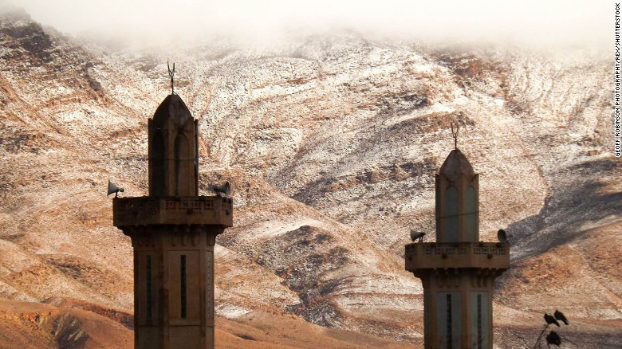

Slide 17
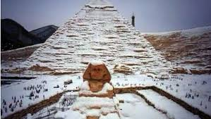

Slide 18
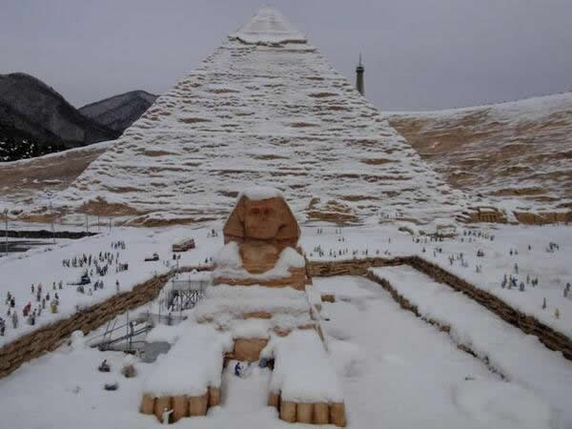

Slide 19
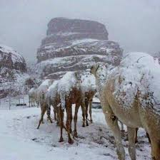

Slide 20
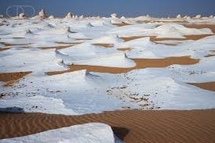

Slide 21
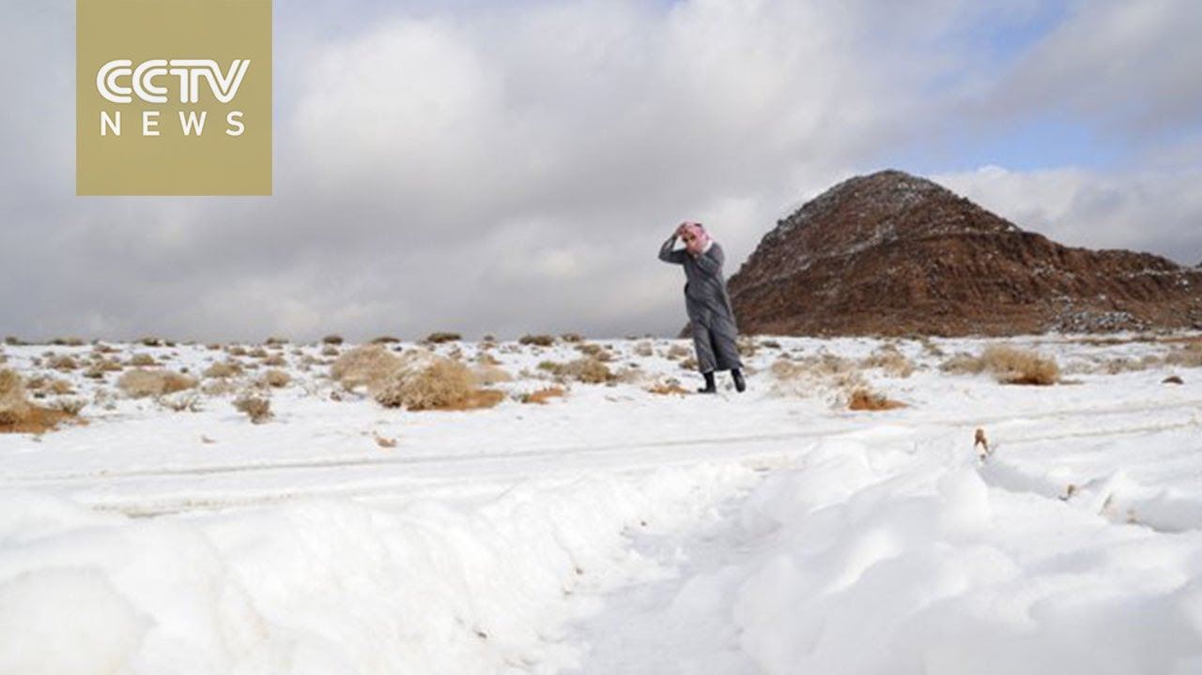

Slide 22
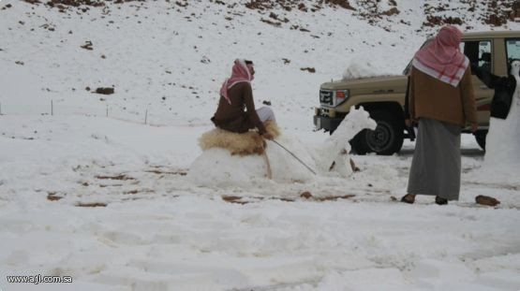

Slide 23
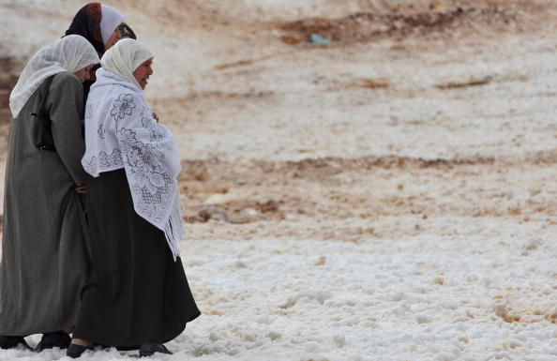

Slide 24
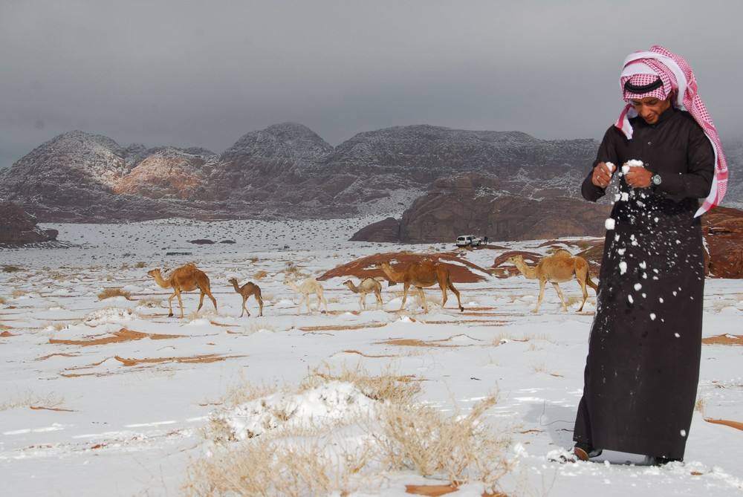

Slide 25
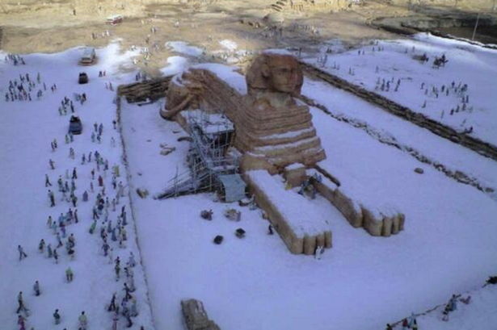

Slide 26
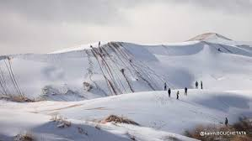

Slide 28
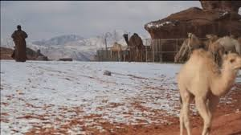

Slide 29
En el desierto también hace frío
La principal característica de estos climas es la escasez de lluvia, pero también destaca el comportamiento de las temperaturas. Los días son extremadamente cálidos, con temperaturas que pueden superar los 50 grados, pero las noches son frías, con mínimas que pueden situarse alrededor de los 0 grados. En determinadas situaciones, coincide la llegada de mucho aire frío con humedad, dando lugar a precipitaciones, que de forma excepcional pueden ser en forma de nieve.
El 18 de febrero de 1979, llegó a nevar en mismísimo desierto del Sahara. Una irrupción de aire muy frío dio lugar a temperaturas muy bajas en nuestro país el día 17 de febrero.
Veinticuatro horas más tarde, esta bolsa de aire frío se situó en la vertical de la frontera de Libia, con Argelia y Túnez. El resultado fue una nevada que sorprendió por caer sobre la arena de un desierto.

Slide 30
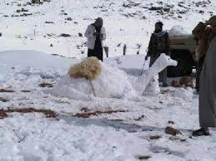

Slide 31
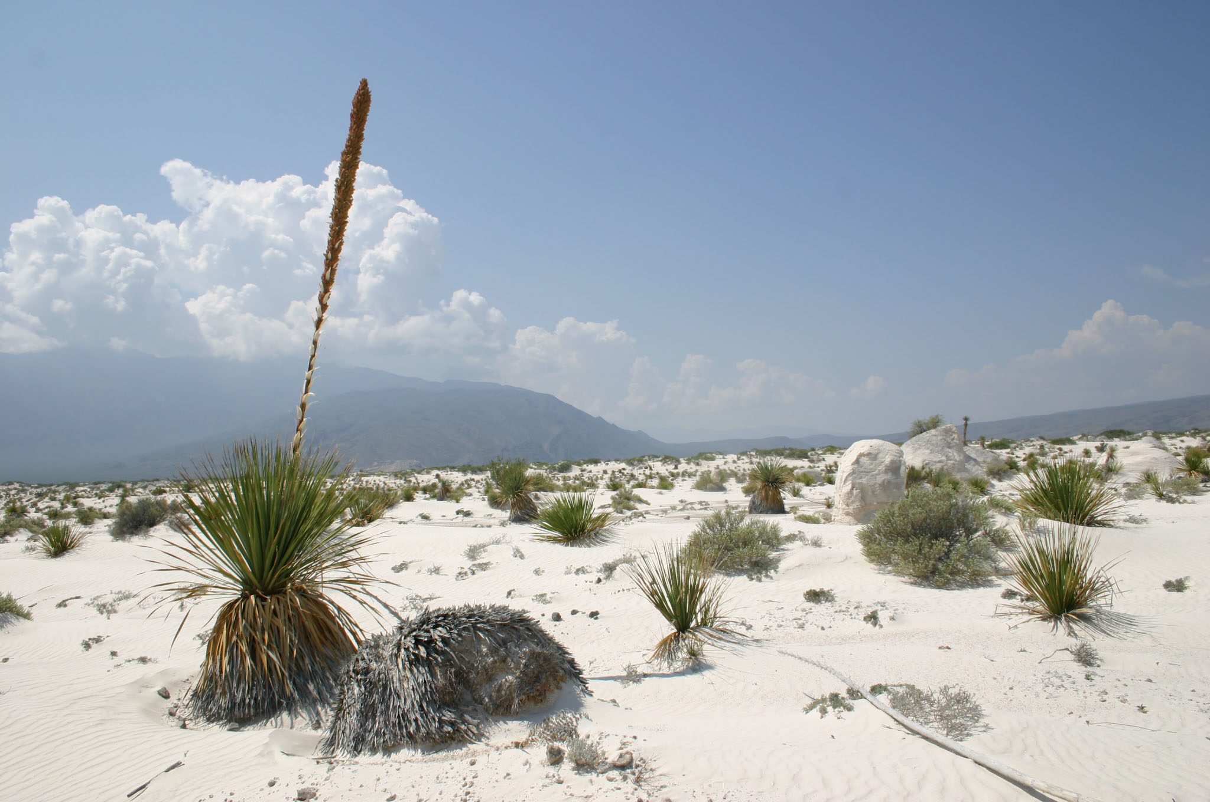

Slide 33
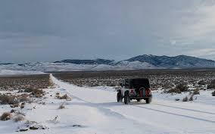

Slide 34
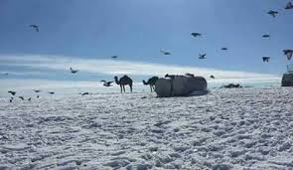

Slide 37
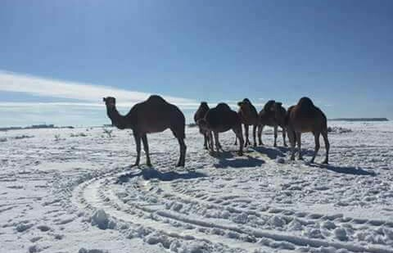

Slide 38
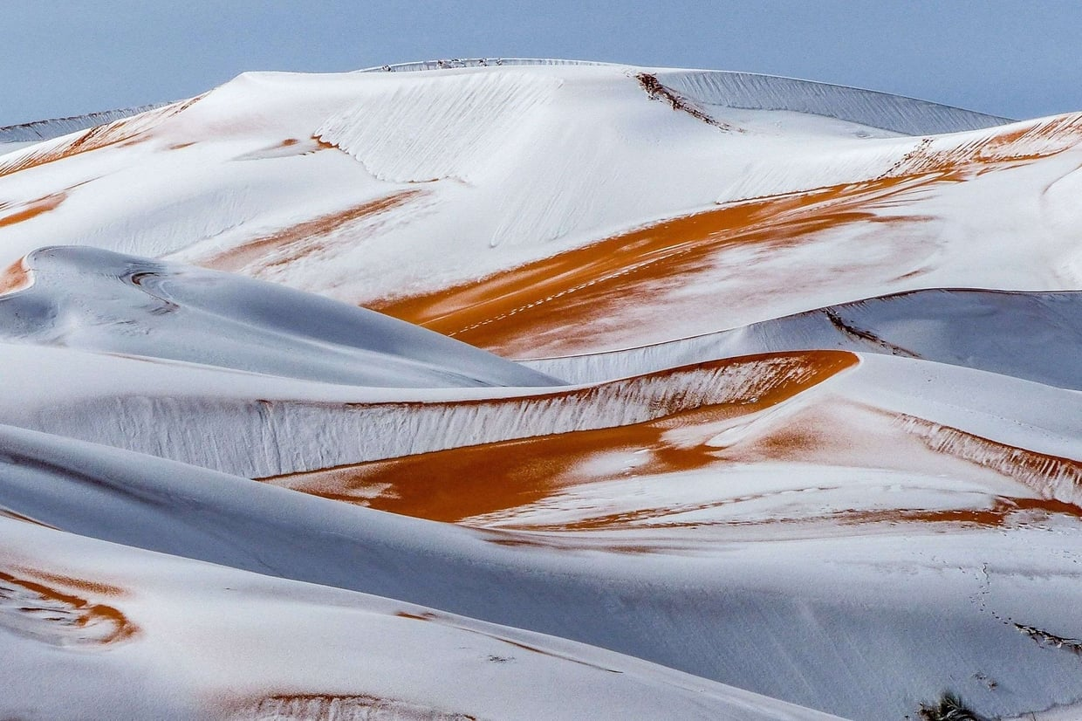

Slide 39
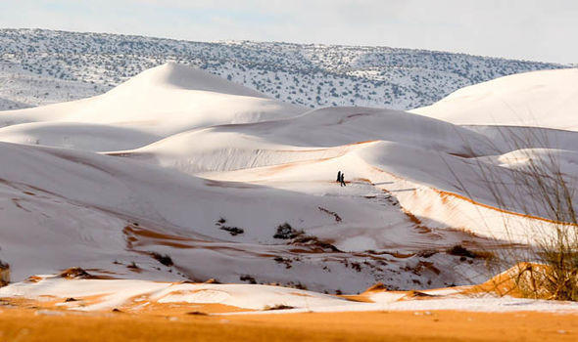

Slide 40
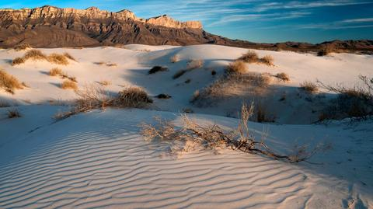

Slide 41
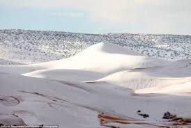

Slide 42
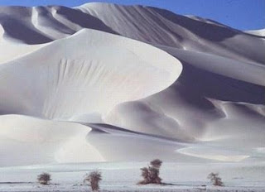

Slide 43
El Sahara es el desierto caliente más grande del mundo y sus más de 9 millones de kilómetros cuadrados cubren la mayor parte del norte de África.
Además de ser uno de los lugares más secos del planeta, es uno de los más calurosos: las temperaturas pueden llegar a más de 50 grados centígrados.
Ah, y para el registro, sobre otros lugares de África también cae un poco de nieve como en los resorts de esquí argelinos de Chrea y Tikjda y las cuestas mundialmente famosas del Kilimanjaro.

Slide 44
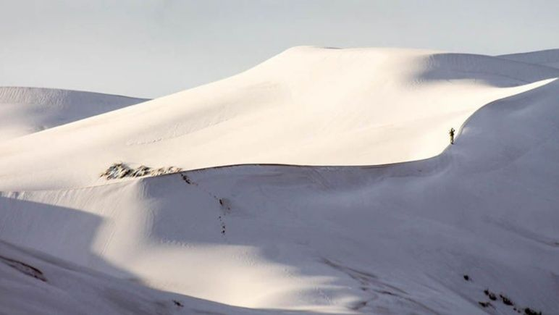

Slide 45
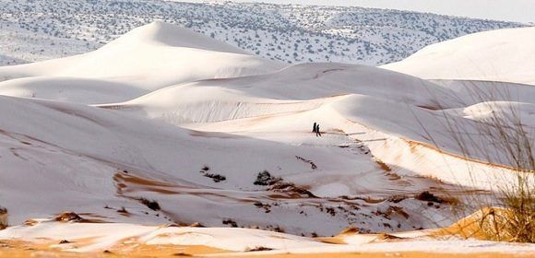

Slide 46
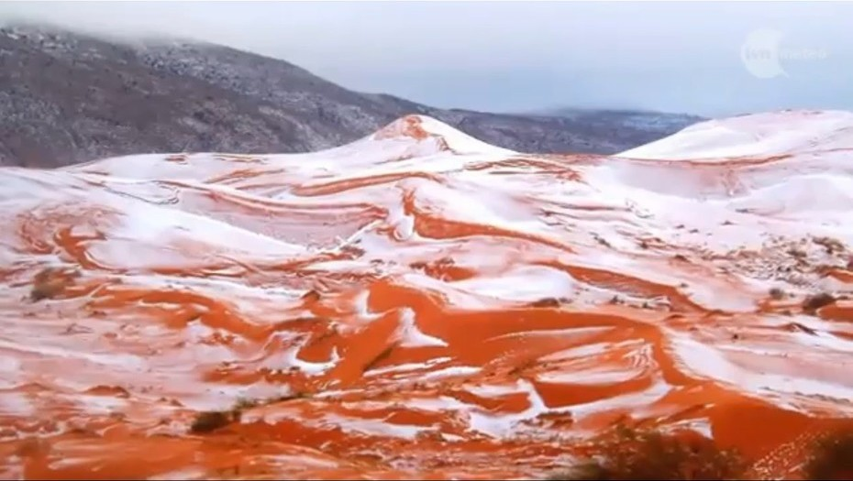

Slide 47
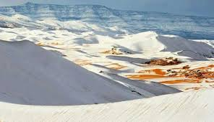

Slide 48
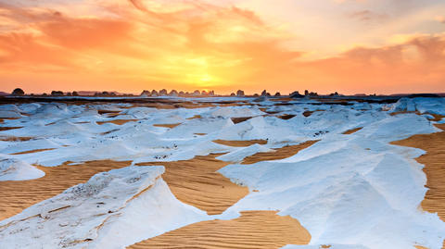

Slide 50
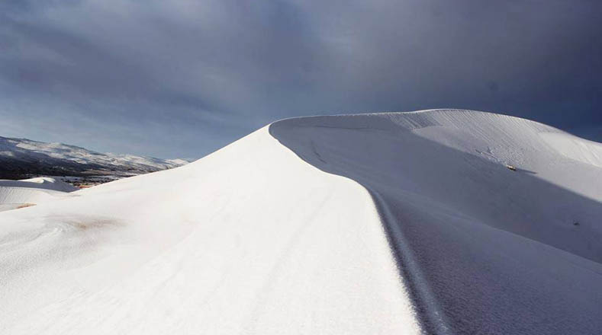

Slide 51
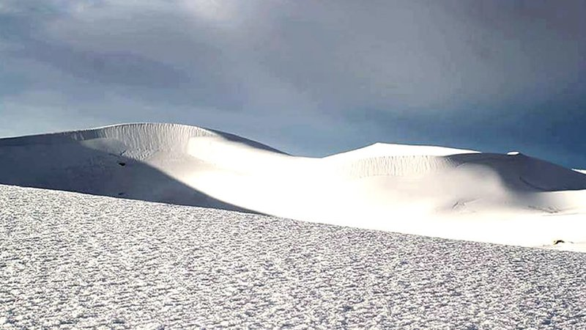

Slide 52
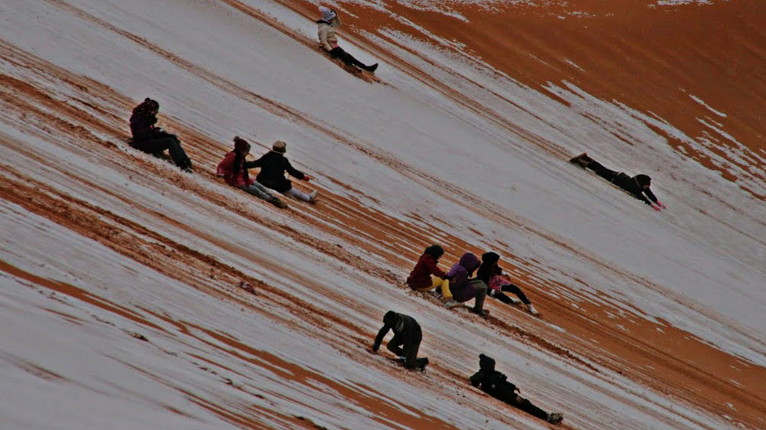

Slide 53
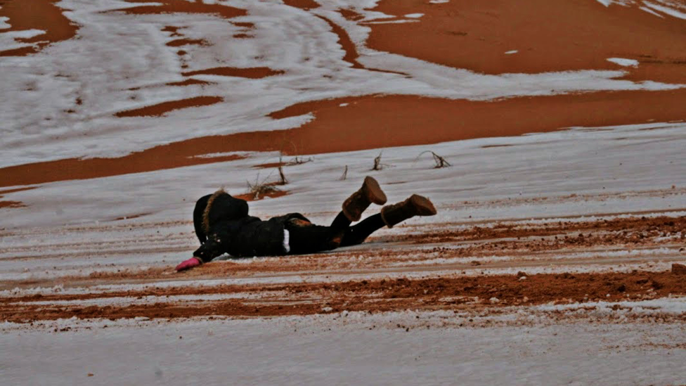

Slide 55
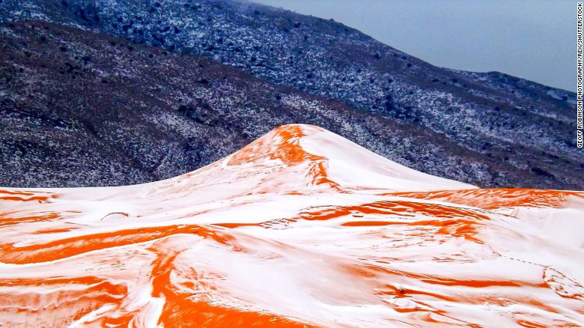

Slide 56
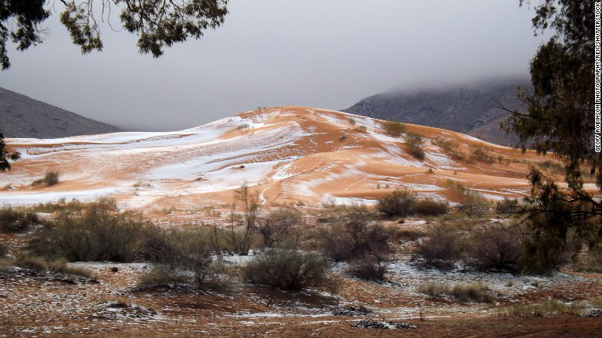

Slide 57
Estas increíbles imágenes del fotógrafo aficionado Karim Bouchetata muestran las dunas rojas del lugar dramáticamente coronadas con el blanco de la nieve.
La última vez que se reportó una nevada fue cuando una ventisca momentánea alcanzó la ciudad en febrero de 1979.
Ain Sefra es una de las ciudades que puede reclamar el apodo de “Puerta al Desierto”: está a 1.078 metros sobre el nivel del mar y se encuentra rodeada por las montañas de la cordillera Atlas.

Slide 59
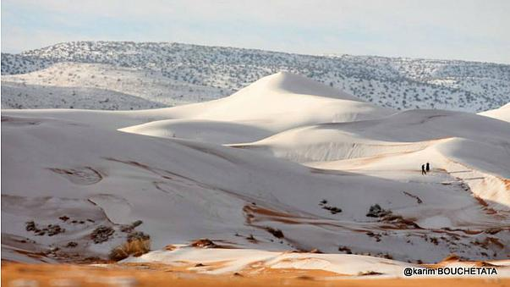

Slide 60
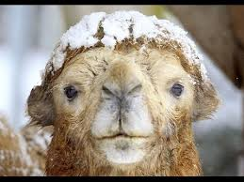

Slide 61

Hoy es viernes, 19 de octubre de 2018
Ahora mismo son las 16:18 horas.
UN FUERTE
ABRAZO,
QUE TENGAS
UN BUEN DIA

Slide 62







¿Te ha gustado?
Puedes ver más entrando
Aquí
Además puedes recibir powerpoints en tu correo electrónico suscribiéndote aquí:

